Slide 1
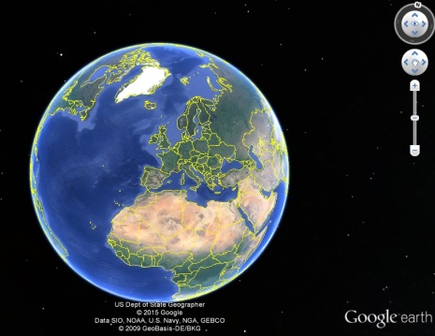
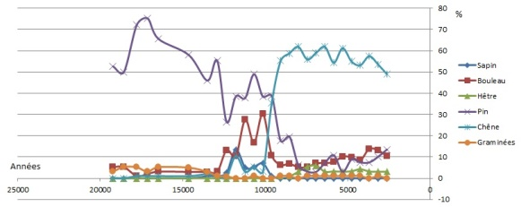
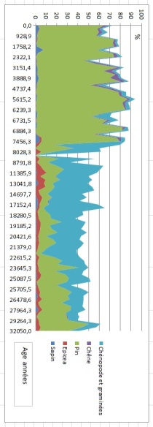
Reconstitution de paléoclimats grâce à la palynologie:
grains de pollen extraits de carottes de tourbes
OBJECTIFS
Utilisation de google earth: visualiser les sites de prélèvements de tourbes
Utilisation d’un tableur pour construire:
un graphique
Un diagramme pollinique

Slide 2
Utilisation d’un fichier kmz avec google earth
Clic: lieux temporaires puis Glaciations quaternaires

Slide 3
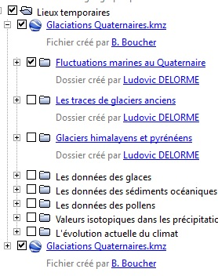
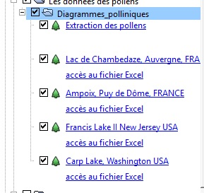
Clic Les données des pollens

Slide 4
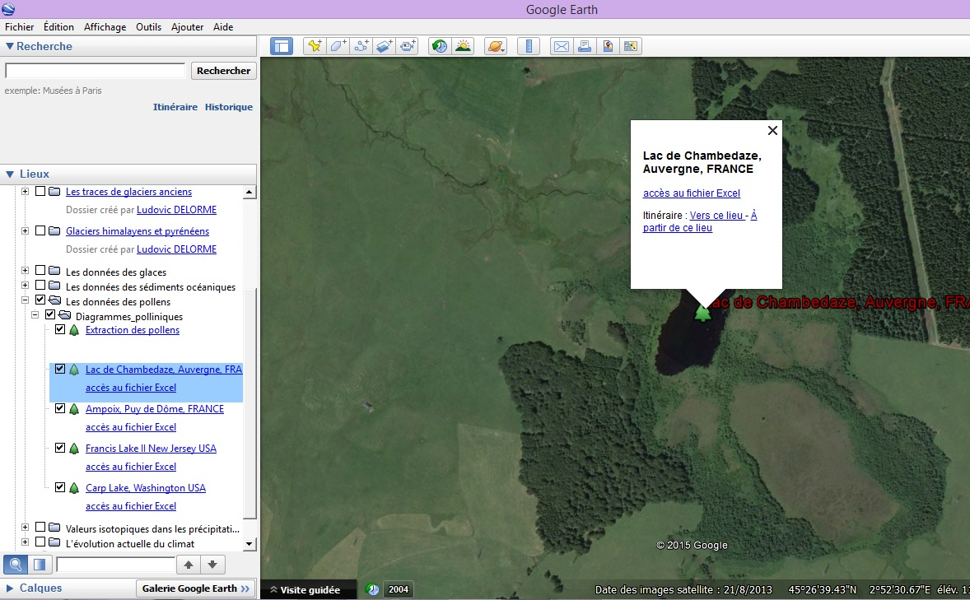
Double clic pour afficher le site
Localisation de la tourbière

Slide 5
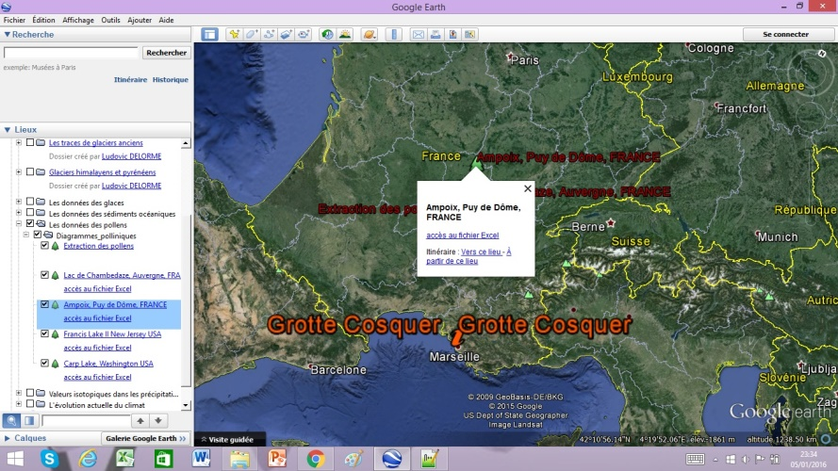
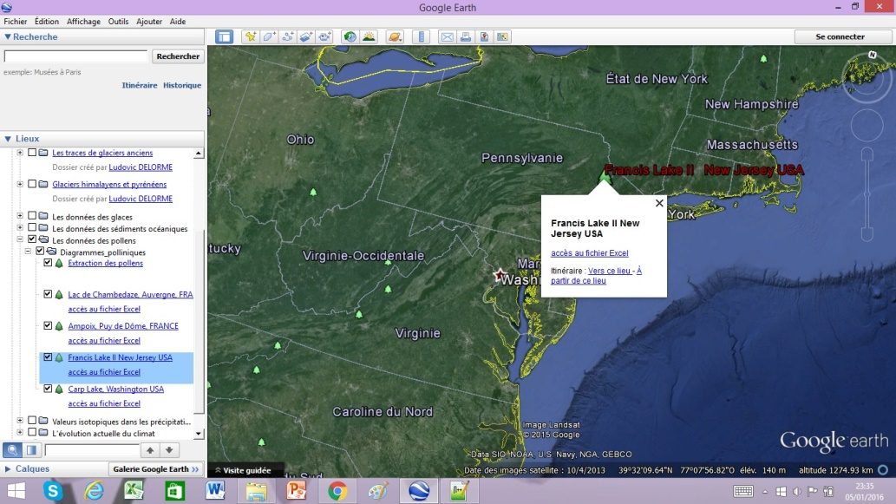
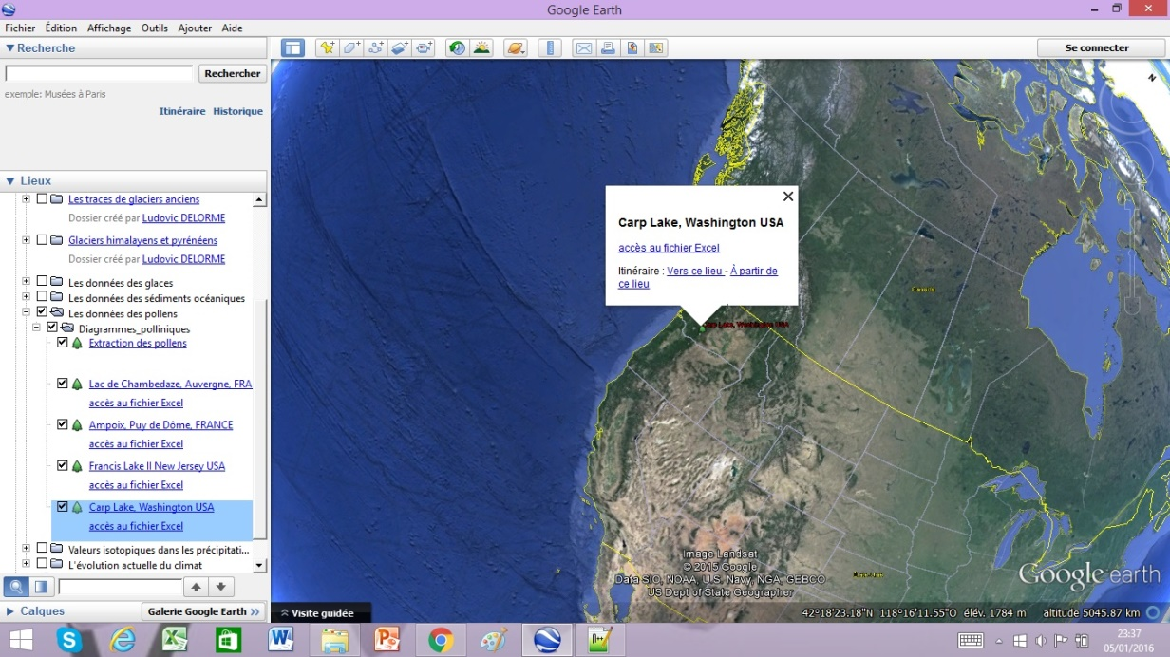
Double clic de la même façon sur les autres sites

Slide 6
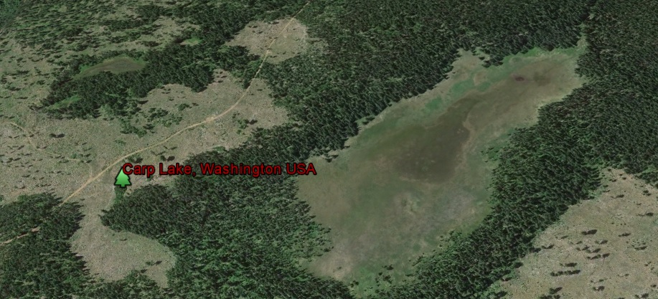
Si vous « zoomer » sur le site de Carp Lake, vous allez apercevoir une tourbière…. Vous pouvez faire de même pour le site Francis Lake…

Slide 7
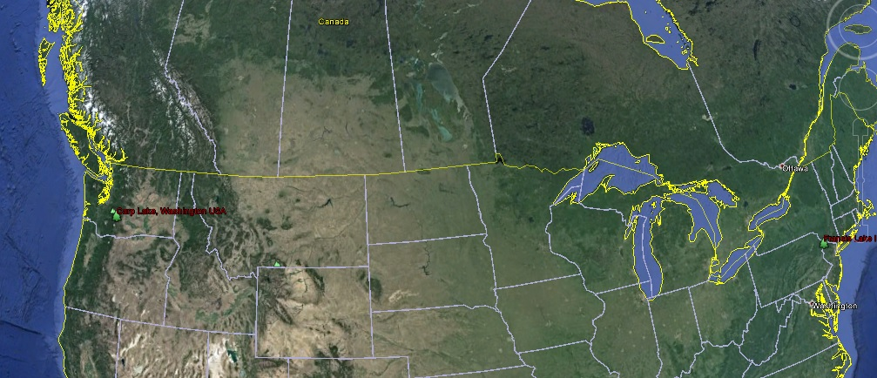
Nous allons travailler sur les deux sites USA: deux ateliers
Atelier 1: Carp Lake West USA
Atelier 2: Francis Lake East USA
Corrélations possibles: comparaison des deux sites au cours du temps => prochaine séance!

Slide 8
Banque de données: ouvrir le fichier excel correspondant à votre atelier
Ouvrir le fichier excel

Slide 9
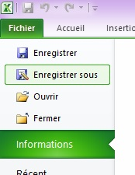
Clic sur « Activer la modification »
Puis enregistrer votre fichier dans votre T par exemple avant de commencer ou sur une clef USB (conseillée).

Slide 10
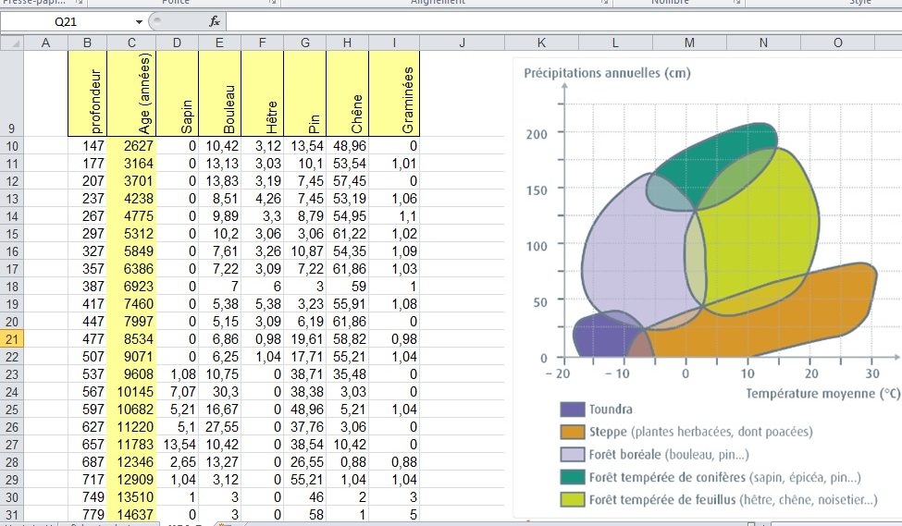
Les données: profondeur du carottage, âge, % de grains de pollen de différents groupes végétaux
Les préférences climatiques

Slide 11
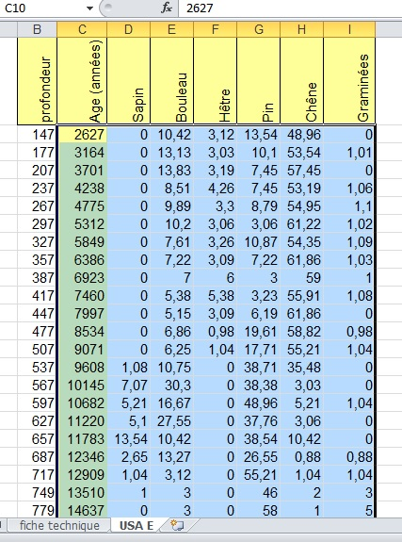
Réalisation du graphique: % des différents pollens en fonction du temps (option 1)
Sélectionner les données chiffrées

Slide 12
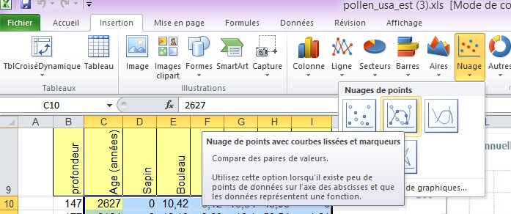
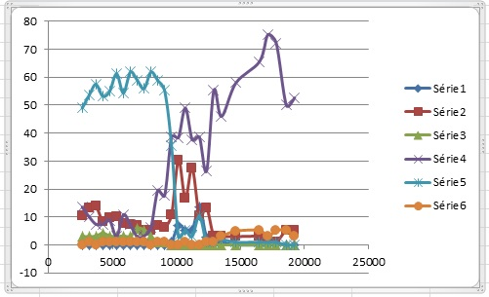
pourcentage
Pour lire ce type de graphique, on part du plus ancien => on va donc inverser l’axe des abscisses
années

Slide 13
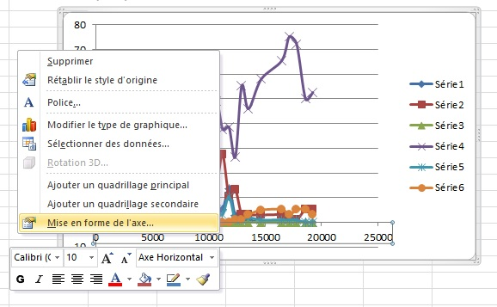
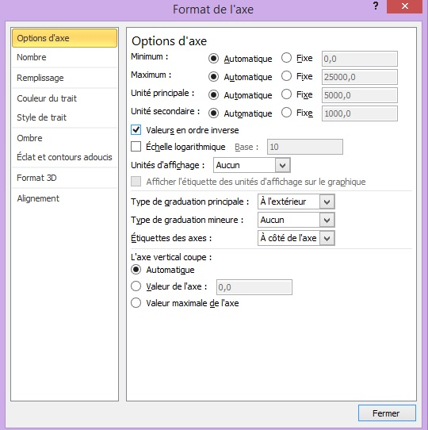
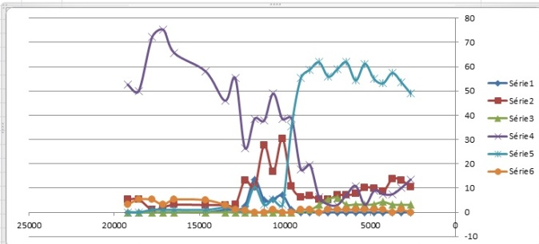
Clic droit sur l’axe des abscisses puis sur « mise en forme » puis cocher « valeurs en ordre inverse »
Il faut donner maintenant le nom des séries!

Slide 14
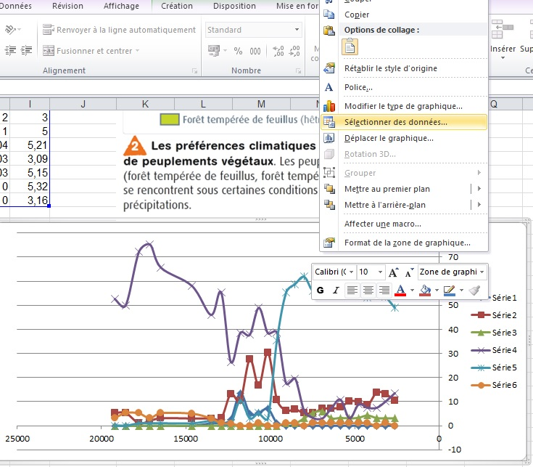
Clic droit sur le graphique

Slide 15
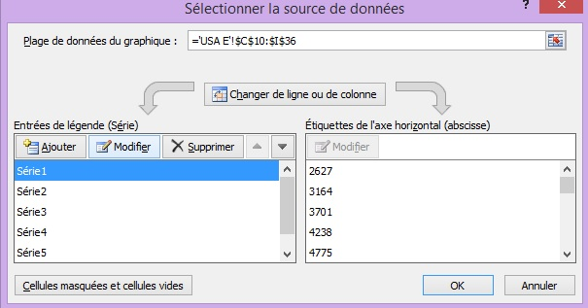
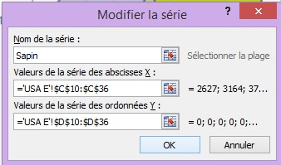
Sélectionner la série 1
… de même pour toutes les autres séries
Ne pas oublier de mettre un nom pour les axes

Slide 16
Réalisation du diagramme pollinique (option 2)
Sélectionner les données chiffrées

Slide 17
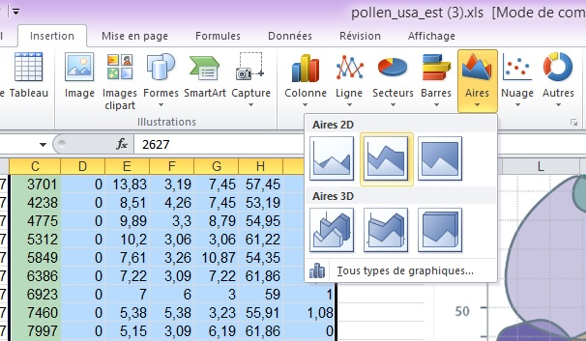
Sélectionner successivement « Aires » puis le 2ème diagramme en 2D
Une fois cette étape achevée, votre diagramme n’aura aucun sens pour l’instant!!!!

Slide 18
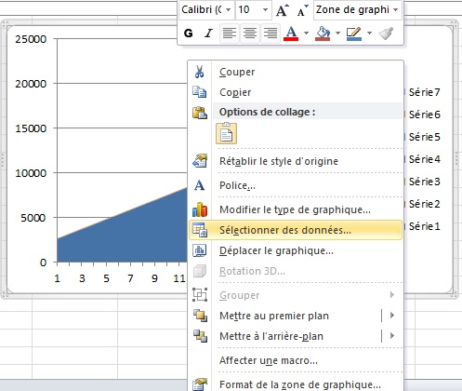
Il faut indiquer l’axe des x = temps en années
Clic droit sur le graphique

Slide 19
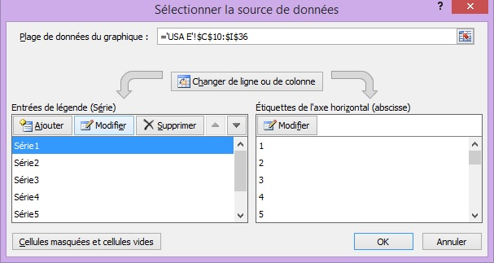
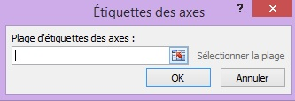
Sélectionner la série 1 (temps) puis supprimer
Sélectionner « modifier »: on va ajouter une série (le temps) en abscisse.
Sélectionner les valeurs qui correspondent aux années

Slide 20
Votre diagramme présente maintenant en abscisse, le temps
Pour lire ce type de diagramme, on part du plus ancien => on va donc inverser l’axe des abscisses

Slide 21
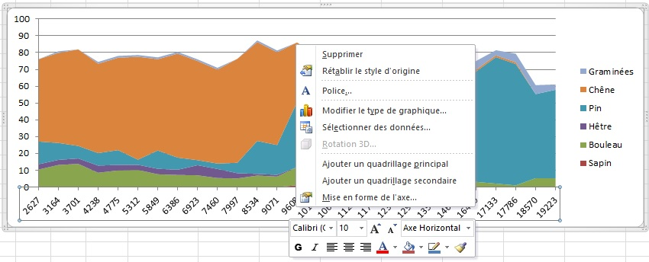
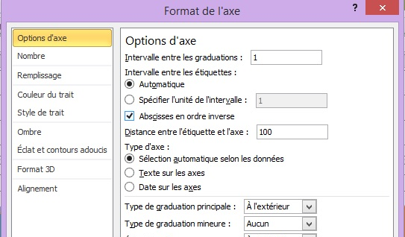
1 Clic droit sur l’axe des abscisses puis sélectionner « Mise en forme de l’axe »
2 Sélectionner en suite « Abscisses en ordre inverse »

Slide 22
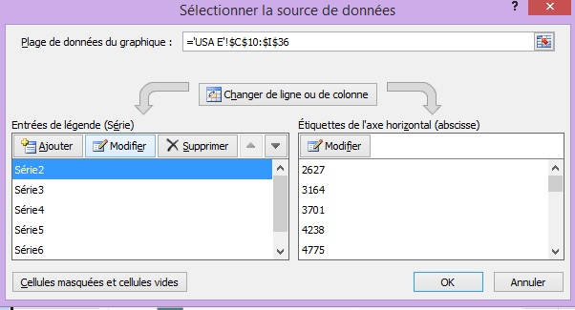
Sélectionner la série 2
… de même pour toutes les autres séries
Ne pas oublier de mettre un nom pour les axes

Slide 23
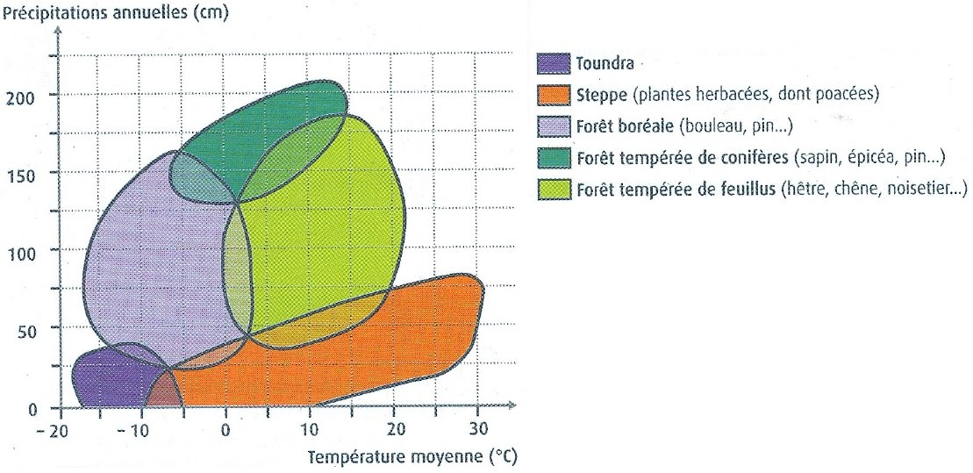
Exploiter le diagramme pollinique en repérant les grandes modifications et en indiquant quelques pourcentages…. Pensez à partir « du plus ancien »! Vous pourrez ainsi déterminer s’il y a eu réchauffement, refroidissement à l’aide du document présentant les préférences climatiques de quelques groupements végétaux. Comparer les résultats avec l’autre atelier.

